Slide 1
如何开展流行病学调查？
——现场流行病学调查思路

Slide 2
现场调查与经典流行病学调查的比较
特 征 | 现场调查 | 经典流行病学调查
1.资料来源 | 医院、门诊病历、学校等保健卡；回忆 | 预调查后问卷获得
2.样本大小 | 通常较少 | 由公式计算，足够大
3.实验标本 | 环境和生物标本可能被丢弃 | 有计划的采样收集

Slide 3
现场调查与经典流行病学调查的比较
特 征 | 现场调查 | 经典流行病学调查
4.公众传媒 | 受关注，易产生偏倚 (有利于发现病例、措施落实) | 很少受影响
5.合作程度 | 合作对象常与事件有关,易产生偏倚 结果与预期矛盾时 | 影响小
6.控制措施 | 更关注控制措施效果 | 更关注调查结果
Notes:
调查结果分析可能遇到的问题：
有时疾病的流行规模看起来很小，病人数量也有限，但调查后发现这是一种“冰山现象”，即当地存在大量的轻型病人或感染者，呈地区性
现场调查有时会得出当地无疾病流行的结论。尽管当地居民称有某病流行，但现场调查却找不到疾病流行的证据，如癔病样反应。
有时当地“权威”人士的意见可能会对调查结果分析结论产生一定影响，如果缺乏实验室检测结果，该意见可能在一段时间占上风。

Slide 4
现场调查与经典流行病学调查的比较
特 征 | 现场调查 | 经典流行病学调查
7.假 设 | 调查之初无明确假设 （先描述，再假设） | 有或无
8.调查控制 | 收集＋分析资料＋采取措施（一旦掌握充分资料时，就应采取有效的措施） | 根据资料对要解决的全部问题作出判断后再采取措施
Notes:
现场流行病学调查一开始就不仅要收集和分析资料，寻求科学的调查结果，而且应采取公共卫生措施；采取的措施既不能影响调查结论，又要有助于疾病暴发和突发性卫生事件的平息。
只顾调查寻找暴露因子，而不采取措施，会招致公众误解，甚至引起法律诉讼。现场流行病学调查中，采取措施并观察其效果，也是认识疾病传染源、传播机制的重要内容

Slide 5
现场流行病学的局限性
现场流行病学调查资料无法标准化，即很难经预调查后调整问卷来收集资料，资料的完整性和系统性受到限制。
一般情况下涉及的人数较少，难以达到严格的统计学抽样及其所要求的样本含量。
难以寻找合理的对照组进行病例对照研究。
无法进行定群研究判定病因。
必须尽早收集必要的环境和生物学标本。

Slide 6
病因判断的标准
关联的时间顺序
关联的强度
  OR或RR
  剂量-反应关系
暴露与疾病的分布一致性
关联的可重复性
关联的合理性
终止效应
关联的“特异性”

Slide 7
如何判断病原？
实际工作中，要确定一起突发事件的病原：
  从一定量的病人中分离到该种病原体
  大多数病人感染发病后能产生针对该病原的抗体
  用该病原作为病因能较好的解释该病的临床学、流行病学特点（合理性），可以解释大部分病例
分析检测结果：
  综合
    临床、流行病、检验
  对照、比较
Notes:
要确定我们分离到的病原是否是导致本次疫情流行的病因，理想的判定标准是符合Henle-Koch条件[3]：

Slide 8
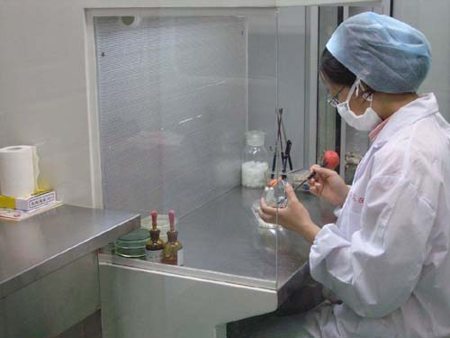
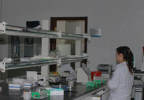
实验室检测的作用
在突发事件调查处理中快速准确的实验室检测
——参考、确诊、进一步分析的关键依据

Slide 9
SARS的病因是什么？
流行病学病因？
病原学病因？
  感染性肺炎的致病原：
    包括细菌（肺炎链球菌、流感嗜血杆菌、军团菌等）、支原体、衣原体、病毒（流感病毒、腺病毒、呼吸道合胞病毒、副流感病毒等）、真菌
  早期，及时排除了肺鼠疫、肺炭疽、钩端螺旋体病、汉坦病毒肺综合征、流感或禽流感等
  病因假设：禽流感、衣原体、副粘病毒、冠状病毒等
  2003年4月16日，WHO的实验室网络研究结果表明SARS-CoV符合Henle-Koch条件
Notes:
对于疑似的、烈性的、后果可怕的以及公众非常关心的病因尽早采取可靠的检测手段予以排除。如，在传染性非典型肺炎流行初期，专业人员经过检测结合流行病学、临床学分析，及早排除了肺鼠疫、肺炭疽、钩端螺旋体病、汉坦病毒肺综合征、流感或禽流感等，这一方面有利于深入探寻病原，也有利于及时稳定人心。

Slide 10
什么叫“不明原因疾病”
不明原因疾病，是指短时间或者最初开始调查处理时原因不明的疾病
由于原因不明，诊断不清，往往以其主要症状表现或者综合征，称为
    不明原因发热
    不明原因腹泻
    不明原因肺炎
    不明原因脑炎
    不明原因肾炎等

Slide 11
不明原因传染病病原检测思路
排除法
直接查找
常用的病原学检测方法
  细菌涂片镜检
  电镜直接观察病原形态、鉴定
  病毒、细菌分离培养鉴定
  抗原检测，如免疫荧光、PCR
  血清学抗体检测

Slide 12
病原学假设思路
先常规
再少见
然后——新发

Slide 13
病原学病因与流行病学病因
都重要
但流行病学病因更重要。对于突发事件、不明原因疾病流行，即使暂时不清楚其病原，弄清流行病学病因也能有效控制
  控制疾病发展
  预防疾病再次发生
  弄清不明原因疾病的病原需要时间
    在清楚霍乱的病原体是霍乱弧菌前很久，已经知道病人粪便污染水源、食物，可导致霍乱流行，已可以采取有效措施控制该病
    退伍军人病流行后1年多才确定军团菌是其病原
    发现艾滋病病人后2年多才发现HIV是其病原

Slide 14


群体性不明原因疾病的特征
突发 要解决的问题出乎预料
应急 必须立即作出正确反应
现场 必须亲赴现场解决问题
限制 调查深度可能受限

Slide 15
群体性不明原因疾病？
短时间内
某个相对集中的区域内
同时或相继出现具有相同临床表现的多位患者，呈现一定的聚集性
暂时原因不清楚的疾病
  新发传染病、中毒、恐怖事件，
  或由已（未）知因素引起的用常规手段难以诊断，用现有知识暂无法解释的健康事件

Slide 16
不明原因疾病暴发的特征
暴发初期：
  临床医师不熟悉，不清楚诊断治疗方法
  预防医生不熟悉，预防控制措施不精确
  行政官员不熟悉，预防控制策略不正确
  公众得不到可靠的信息支持，容易造成恐慌

Slide 17
群体性不明原因疾病＝暴发
某一个地区在特定人群中某一时期内出现比预期数量多的不明原因的病例
或
两个或更多的相互联系的同样的不明原因疾病的病例

Slide 18
群体性不明原因疾病
＝突发公共卫生事件

Slide 19

群体性不明原因疾病
应急技术

Slide 20
现场流行病学调查目的
通过现场调查，及时找到并采取有效的措施，以防止事件发展
  控制疾病进一步蔓延
  预防类似疾病暴发
  探索病因，获得更多关于疾病的信息
  加强或建立疾病监测系统
  提供现场流行病学培训机会

Slide 21
现场流行病学调查原则
控制优先原则
实事求是原则
现场调查与实验室结合的原则

Slide 22
暴发调查处理
不唯上
不唯书
不怕说错话

Slide 23
暴发调查的步骤——8步
核实暴发和诊断
病例定义
核实并确定病例
描述性资料的收集
建立假设
开展专题研究，分析、检验并验证假设
执行控制措施
交流，包括暴发调查报告

Slide 24
基本思路
复杂的不明原因疾病
  易感人群
  危险因素和暴露因素
  传播方式
  环境决定因素
  致病因子
简单的流行病学方法
  描述
  假设
  分析
临床与实验室检验
Notes:
在分析临床和实验室检测的基础上，需要进行流行病学现场调查研究，通过描述流行病学方法，查明分布特点并筛选危险因素，从而形成假设，然后通过分析流行病学研究技术，来验证假设，综合分析，找到流行病学病因，从而采取针对性的控制措施。控制和预防疾病的进一步蔓延是现场流行病学的根本目的。
尽早发现传染源等致病源并对其危害作出评价
使用合理的描述性或分析性流行病学方法（因果关系、证据充分）
有因果关系上的充分证据确定传染源或病因
建立疾病的适时控制和长期干预系统

Slide 25
建立假设并验证假设
假设包括
  危险因素来源、传播的方式和载体、引起疾病的特殊暴露因素、高危人群
假设特征
  合理性
  被调查中的事实所支持
  能够解释大多数的病例
现场观察、开放思维、请教相关领域的专家
Notes:
值得指出的是，通过调查分析建立假设的难度是很大的，必须仔细审核资料，综合分析临床、实验室及流行病学特征，假设可能致病的暴露因子。换句话说，必须从病人的既往暴露史找出可能致病的因子。如果病人和非病人既往暴露史无明显差异，则要建立另一种新的假设。这就要求具有想象力、耐力，有时还要反复调查多次后才能得到比较准确的结论。

Slide 26
事件What?
人群 Who?
谁 When?
地点 Where?
描述流行病学
原因 Why?
分析流行病学
如何调查处理 How to react?
流行病学－实践
面对突如其来的公共卫生事件最需要的是及时准确的信息！

Slide 27
进一步的信息
与诊断及临床特征有关的信息：
  主要临床症状体征、典型（严重）病例、直接死因。
  临床化验。
  实验室的特征是什么？是否已做了相关的检测以排除已知的病原？实验室检测：常规、特异？
  用了什么治疗方法？有什么效果？
与描述流行病学有关的信息：
  以前发生过类似的情况吗？此病的基线？
  三间分布如何？时间、地点、人群分布特点
  其他学校发病？除学校外，其他人群发病情况如何？

Slide 28
进一步的信息
与可能病因有关的问题
  呼吸道传播？
  近期有无共同的特殊的群体活动？
与管理有关的问题有：
  当地已经做了什么工作？有什么效果？
  谁参加了调查？调查结果？
  当地的卫生官员认为发生了什么？

Slide 29
病例定义
原则
  时间、地点、人间分布特征、流行病学史、临床表现、实验室信息
  简单、易用、客观、实用（目的）
  监测病例定义（监测的目的）不同于病例诊断标准
早期－
  “宽松”敏感性高－发现更多的病例－控制
中期、后期－
  严格、特异性高－病因研究

Slide 30
病例定义
临床表现：
  症状、体征和实验室结果等
时间：
  从第一例病例出现时往回追溯一段时间
地点：
  初步发现病例地区。如果其他区发现病例，此地区应该相应扩大
人物：
  任何人？把网撒得越广越好，尽量包括所有可能患该病的人
  重点人群？

Slide 31
时间分布
关键事件时间
  A.病例及接触者中出现临床表现的时间
  B.危险性因素或致病因子暴露的时间或时期
  C.何时给予治疗
  D.何时采取控制措施或干预措施（评估）
  E.潜在相关事件或异常情况出现的时间

Slide 32
流行曲线
按发病时间的病例频率分布图
为不同的病例组分别制作曲线
从曲线形状可以做出多种推断
  利用潜伏期后推可能的暴露时间
  点源与人-人传播
  传播周期

Slide 33
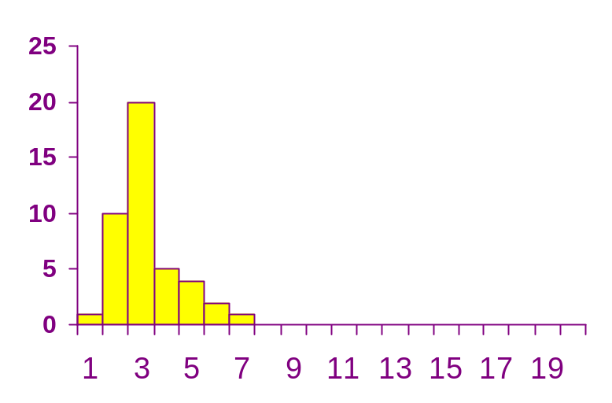
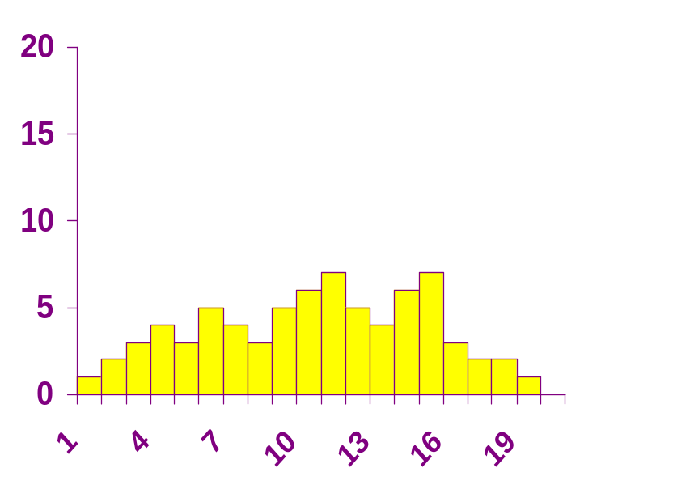
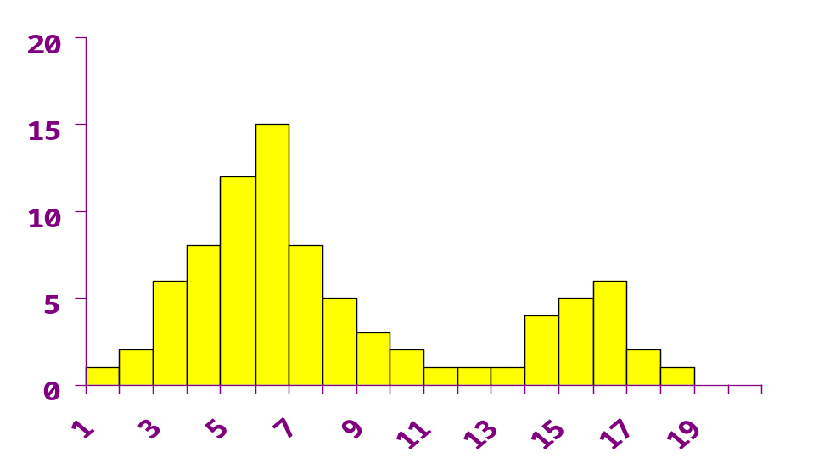
流行曲线类型
同源
连续性的同源
人－人传播

Slide 34
同源暴发（同源传播）
一次性同源暴发：易感者在一个较短的时间内同时暴露而引起的疾病流行，称一次同源暴发。该类病人发病集中在该病的一个潜伏期之内，按病例的发病日期可绘成呈对数正态分布曲线，并可以此推算暴露日期。

Slide 35
A）从一次流行中第一例病例的发病日期倒推该病的最短潜伏期，以最后一例病人的发病日期倒推该病最长潜伏期，从发病高峰日倒推该病平均潜伏期，均可推算该病暴露日期。
  例如，某托儿所某月21～29日共发生风疹病例38例，发病高峰日为25日，被确定为风疹一次性同源暴发，根据风疹最短潜伏期14天，最长潜伏期21天，以第一例病人发病日期减最短潜伏期（21日减14日，为7日），以最后一例病人发病日期减最长潜伏期（29日减21日，为8日），推算该次风疹流行暴露日期可能为7日、8日。

Slide 36
B）当潜伏期曲线呈偏态分布，应用中位数法推算暴露日期更为恰当。对一些短潜伏期的疾病如痢疾、食物中毒等，可以推算人群暴露时点。求算公式如下：
  平均潜伏期(x)＝(m₂-m₀)(m₀-m₁)/[(m₂-m₀)-(m₀-m₁)]
  其中：m₂为累积发生84％病例时的时间，m₁为累积发生16％病例时的时间，m₀为累积发生50％病例的时间。
  暴露时间＝m₀-x
  该公式仅限于那些潜伏期比较短的疾病如食物中毒或菌痢等。

Slide 37
②同源重复暴发：由于传播因素未能及时查清与清除，或传染源未能隔离，或致病因素重复出现，可反复使人群受感染，随之会出现两个以上的发病高峰。两个高峰的时间距离可长可短，这应由人群暴露的时间确定。
③同源连续暴发：如果人群中不断出现病人，数目多少不一，发病波峰不明显，可视为人群连续暴露。

Slide 38
（2）连续传播
  连续传播可以是人与人之间的传播，也可经过昆虫媒介或动物媒介传播，非传染病没有这种传播的流行型。这种连续传播，持续时间一般比共同来源传播要长，常可有“代”的表现。
  所谓“代”的时间为自病原体侵入机体至宿主表现出最大传染性的期间。此期间约与潜伏期相等，但又不完全相等，因为最大传染性期间可以在潜伏期结束之前或之后，另外潜伏期只能适用于有症状者，“代”的概念还适用于无症状者。

Slide 39
大型的连续传播发生在以下两种情况：
  A）当病原体传入过去未暴露于该病原体的人群，或病原体已绝迹多年的人群时。
  B）当大量易感者进入一个封闭的社会如兵营，在该处人们密切接触，促进传染的传播。

Slide 40
现场调查处理三件事
听
汇报、病人、非病人
看
病情、环境、初步措施落实
说
初步判断、问题、建议

Slide 41
调查与处理－双管齐下
一开始就不仅要收集和分析资料，寻求科学的调查结果，而且应采取公共卫生措施
采取的措施既不能影响调查结论，又要有助于事件的控制
只顾调查寻找暴露因子，而不采取措施，会招致公众误解，甚至引起法律诉讼
现场流行病学调查中，采取措施并观察其效果，也是认识疾病传染源、传播机制的重要内容

Slide 42
现场调查的要求
在各种限制条件和利益竞争条件下，使现场调查最大程度提高科学性，控制疾病进一步蔓延
  根据公共卫生评价指标（罹患率、发病率、死亡率）和公众关注热点，提出社区人群中重大的公共卫生问题
  现场调查必须及时予以实施
  尽早发现传染源等致病源并对其危害作出评价
  使用合理的描述性或分析性流行病学方法（因果关系、证据充分）
  建立疾病的适时控制和长期干预系统
Notes:
评估一项流行病学现场调查，首要应考虑其科学性，同时也应考虑各种限制条件、社会压力和工作责任对调查人员的影响。
在任何情况下，流行病学工作者必须正确面对各种复杂问题，协调各种利益冲突，科学地提出合理的研究设计、调查结论和建议。

Slide 43

危机与挑战

Slide 44
9年前，非典疫情严峻时刻，世界卫生组织紧急派人来华，在北京南部的一家大型疾病防控机构考察时发现，该机构设备破旧不堪，已处于半瘫痪状态。经估算，该机构要想有效运转，至少要投入500万美元的资金！

Slide 45
经过SARS的洗礼，原以为疾病预防控制机构严冬已经过去，春天即将到来，可九年后的我们…… …… ！
五年前，防疫站人员平均年龄不到40岁，五年后平均年龄却已经超多48岁！！

Slide 46
面对任何突发事件和机，首要的目标是尽快结束，而比这更重要的是要做到防患于未然
——马克思

Slide 47


天有不测风云 人有旦夕祸福
趋利避祸是人类的本能
祝你和你的事业一路平安！
谢谢!

